Slide 1
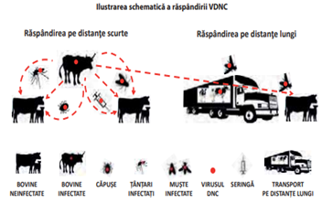
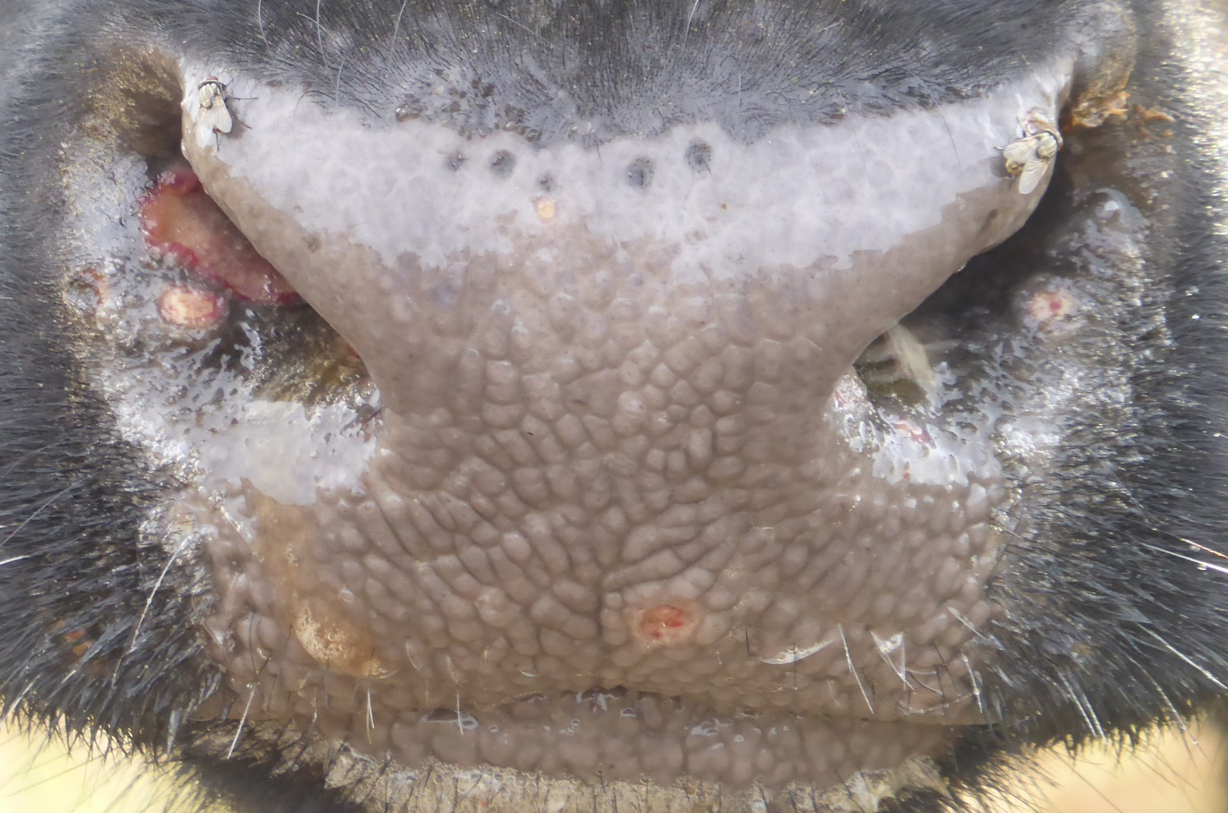
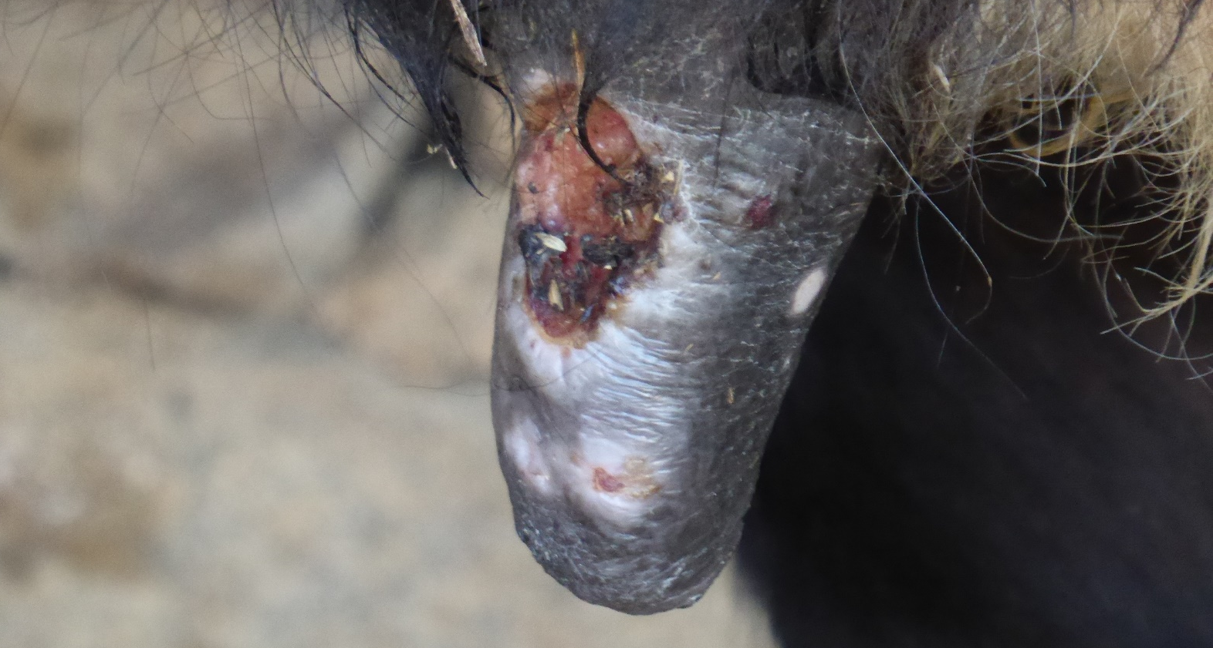
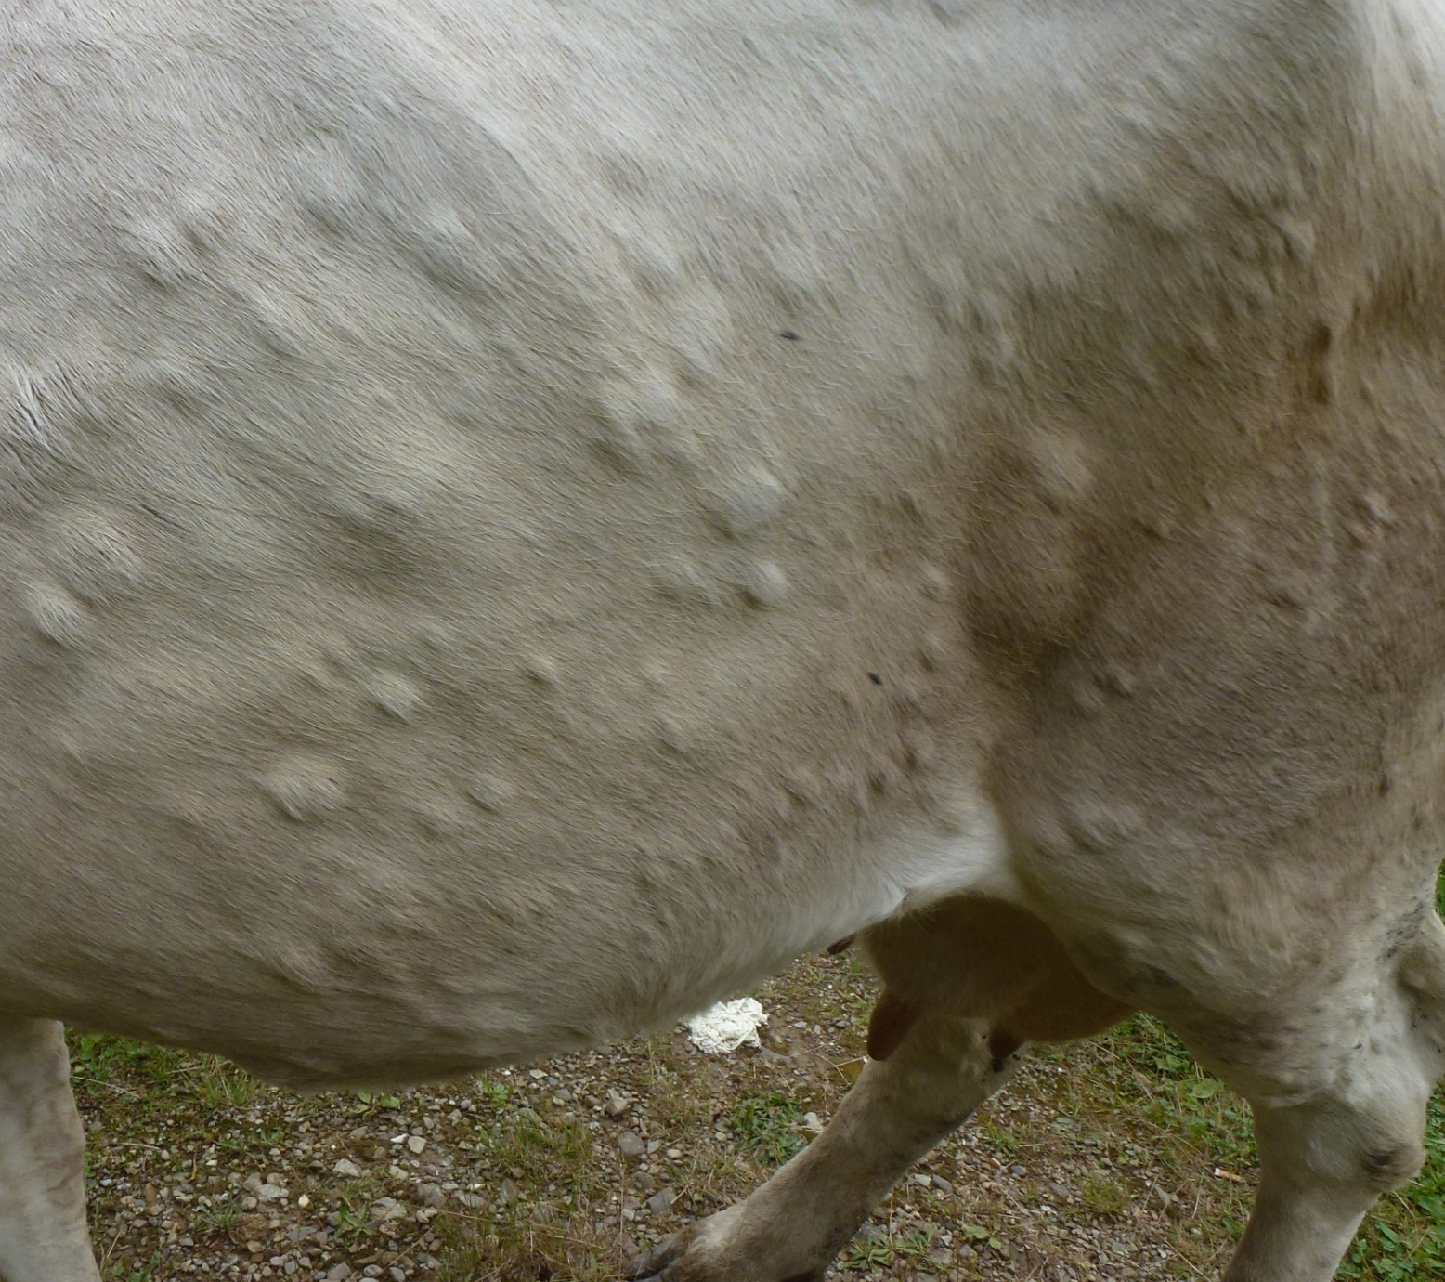
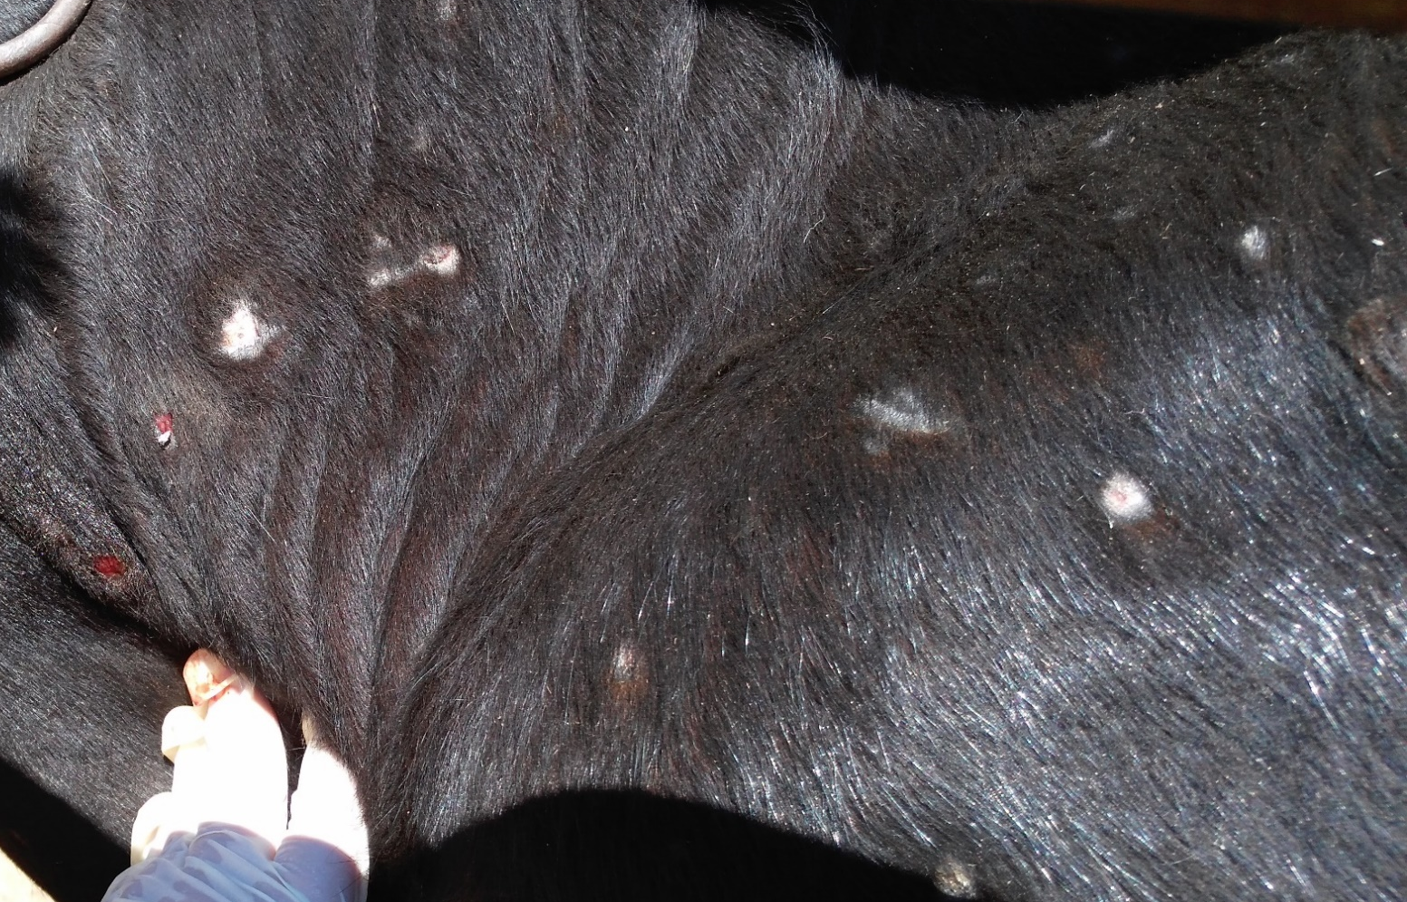

Dermatoza nodulară contagioasă
ДЕРМАТИТ
Dermatoza Nodulară Contagioasă (DNC)
Cum pot fi infectate animalele Dvs?
Monitorizați bovinele și notificați cazurile suspecte
Afectează doar bovinele și bivolii.
Nu afectează oamenii.
Focare sezoniere pe parcursul lunilor calde, cînd insectele sunt foarte active și abundente .
Cauzează pierderi importante de producție datorită scăderii producției de lapte, probleme de reproducere, avorturi, deteriorarea pieilor, scăderea greutășții corporale, și uneori deces.
Pierderi adiționale cauzate de restricțiile de mișcare și comerț cu animale.
În mare parte prin mușcătura insectelor, așa ca țînțari, muște sau căpușe.
Prin aducerea bovinelor infecatete din zone afectate.
De asemenea este posibilă prin intermediul adăpătorilor și hrănitorilor comune, lapte, material seminal (reproducere naturală și inseminare artificială), tratamente veterinare (în cazul în care acele nu se schimbă între animale) și contact direct.
În timpul focarelor sau în zonele expuse riscului, bovinele trebuie să fie monitorizate zilnic.
Notificați imediat orice suspeciune medicului veterinar sau Subdiviziunii Teritoriale ale Agenției Naționale pentru Siguranța Alimentelor _____________________, care va iniția acțiunile necesare pentru prevenirea răspîndirii bolii.
Cînd se suspectează DNC, mișcarea animalelor este stopată imediat.
Cum arată DNC?
Cum vă puteți proteja ferma?
?
Animalele infectate prezintă:
Febră mare, pierderea poftei de mîncare și scăderea producșiei de lapte.
Leziuni cutanate rotunde (noduli/cocoloașe) de 1-5 cm (de obicei primele fiind observate pe cap și gît). La bovinele cu părul lung nu se obsevă ușor, decît dacă pielea este palpată sau udată.
Numărul nodulilor variază de la cîteva (forma ușoară) pînă la multe care acoperă integral corpul (forma severă).
Nodulii pot dispărea cu timpul, dar de obicei centrul leziunilor se îndepărtează (cruste), lăsînd ulcere profunde care atrag insectele.
Ulcere pe bot, buze și în interiorul cavității bucale și nazale.
Secreții nazale și oculare, salivație excesivă.
Inflamarea ganglionilor limfatici.
Fiți conștienți de faptul că unele animale infectate pot să nu prezinte nici un semn clinic!
Prin vaccinare – vacinurile eficiente oferă o protecție completă în decurs de 3 săptămîni.
Bovinele trebuie vaccinate înainte ca efectivul să fie infectat.
Reacții adverse minore pot apărea după vaccinare:
  Inflamarea la locul vaccinării, care nu este dăunătoare și dispare în decurs de 1 - 2 săptămîni.
  Febră de scurtă durată asociată cu o scădere ușoară a producției de lapte
  Anumite vaccinuri pot rareori cauza mici noduli pe corp sau uger și dispar în scurt timp.
Cumpărați animale doar din surse de încredere. Animalele noi trebuie examinate înainte de mișcare și la sosire, și trebuie ținute în carantină (ex. separate de efectiv) pentru 28 de zile. În timpul unui focar în zonă, nu introduceți animale noi în efectivul Dvs.
Aplicarea regulată a unui insecticid eficient prin scufundarea, pulverizarea sau utilizarea produselor de aplicare pe animal.
Țineți ferma liberă de locuri pentru dezvoltarea insectelor, cum ar fi apa stătătoare și bălegarul.
Limitarea vizitatorilor la fermă ar trebui evitată doar la servicii esențiale. Toate vehicolele, echipamentele și încălțămintea trebuie să fie curățate înainte de a intra în proprietate sau ar trebui utilizate bahile.
©BFSA/TSVIATKO ALEXANDROV
Leziuni ulceroase pe bot
©BFSA/TSVIATKO ALEXANDROV
©BFSA/TSVIATKO ALEXANDROV
Leziuni ulceroase la nivelul mameloanelor
Tratament
A-C-D ©BFSA/TSVIATKO ALEXANDROV,
B ©EEVA TUPPURAINEN
Nu există tratament eficient pentru DNC
Informație suplimentară
Mai multe informații detaliate pot fi descărcate din Manualul privind Dermatoza nodulară contagioasă pentru medici veterinari de aici http://www.fao.org/3/i7330ro/I7330RO.pdf
Leziuni cutanate pe suprafața întregului corp și mărirea ganglionilor limfatici în forma severă a bolii
Leziuni cutanate cu cruste, ulcere și cicatrici
CONTACTE: Agenția Națională pentru Siguranța Alimentelor
Adresa: mun. Chișinău,
str. M.Kogălniceanu 63
Tel .: + 373 22 29 47 30
e-mail: info@ansa.gov.md
Web: http://www.ansa.gov.md

